Slide 1
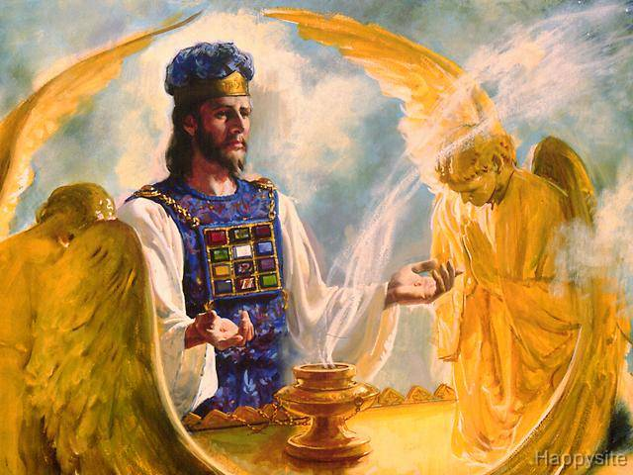

Slide 2
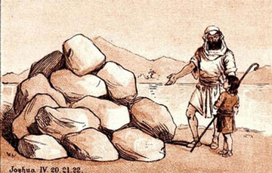
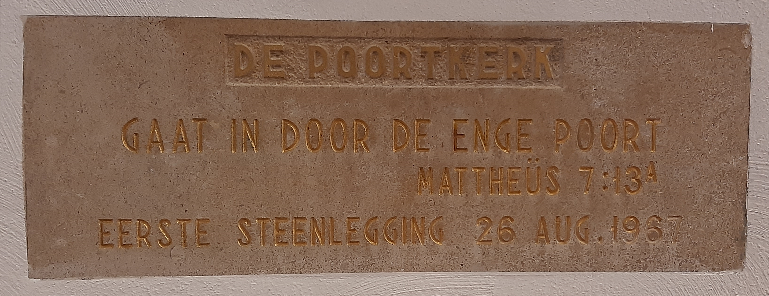
Gedenk-steen…
Reminder…

Slide 3
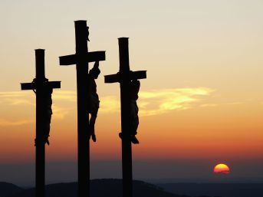
Gedenk-steen.
Zo zal Jahwe aan de Israëlieten herinnerd worden.
Nu een nieuwe steen.
Inscriptie: er komt een dag…
Zeven ogen - de Geest van God.

Slide 4
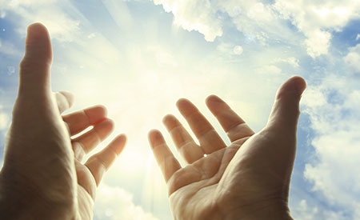
Een wit steentje….
‘met een nieuwe naam…’
Wie je wordt….in Christus.
God is altijd met je verbonden.
Vertrouw Hem…altijd!

